Slide 1
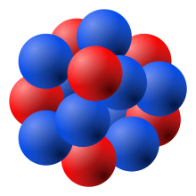
REPASO
VIII-A. Nucleones y fuerzas nucleares.
u : unidad de masa atómica
u = 1/12 de la masa del átomo de ¹²C
= 1.66×10⁻²⁷ kg
= 931.48 MeV
1.673×10⁻²⁷ kg
1.675×10⁻²⁷ kg

Slide 2
VIII-B. Propiedades del Núcleo.
A ∝ R³, lo que sugiere una proporcionalidad entre el radio nuclear R y la raíz cúbica de su número de masa: R ∝ A^{1∕3}
O, definiendo una constante de proporcionalidad R₀,
La constante R₀ está en el rango de 1.0 × 10⁻¹⁵ m a 1.5 × 10⁻¹⁵ m.)
La energía de ligadura del núcleo
−

Slide 3
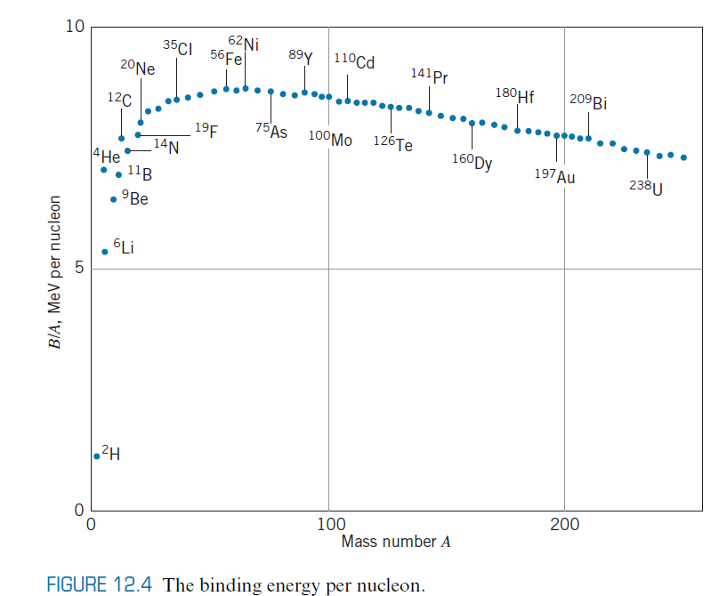
La energía media de ligadura por nucleón, B/A es una buena indicación de la estabilidad de un núcleo.
Podemos ver que B/A es máxima para los núcleos que están alrededor del número másico A = 60.
Por lo tanto, si se unen dos núcleos livianos para formar un núcleo semipesado (proceso denominado fusión) se libera energía.
También se libera energía si un núcleo pesado se divide en dos fragmentos semipesados (proceso denominado fisión).

Slide 4
VIII-C. Modelos Nucleares.
Modelo de la gota líquida
Trata al núcleo como una "gota" de fluido nuclear incompresible, compuesto por nucleones que permanecen unidos debido a la fuerza nuclear fuerte.
Propuesto por George Gamow en 1930 y desarrollado después por Niels Bohr y John Archibald Wheeler.
Fórmula semi-empírica derivada por Weizsäcker para la energía de ligadura del núcleo:
Limitación: no puede explicar a los números mágicos .
Número mágico: es un número de nucleones (ya sean protones o neutrones) de un núcleo atómico que le dan mayor estabilidad frente a la desintegración nuclear
(2, 4, 8, 20, 50, 82, y 126 ).​
Los núcleos atómicos que contienen tales números mágicos de nucleones tienen una media más alta de energía de enlace por nucleón comparado con lo que se había predicho, como la Fórmula de Weizsäcker.

Slide 5
2. Modelo de capas
El modelo de capas nuclear es muy parecido al planteado para el caso de la corteza electrónica —el modelo de capas electrónico— .
[Recordemos que en el caso de los electrones, se tienen partículas idénticas que se agrupaban en capas de números cuánticos espaciales distintos (n,l).
El número de electrones permitidos en cada capa venía restringido por el principio de exclusión de Pauli para fermiones.
Los números cuánticos asociados vienen como resolución de la ecuación de Schrödinger para un potencial efectivo que resulta de sumar a un potencial culombiano (~ 1/r) uno centrífugo (asociado al momento angular orbital)].
El modelo fue desarrollado en 1949 a partir de los trabajos principalmente de Eugene Wigner, Maria Goeppert-Mayer
y J. Hans D. Jensen, que compartieron en 1963 el Premio Nobel de Física por sus contribuciones.
En el caso nuclear, tendremos fermiones (los nucleones: protón y neutrón) en un potencial nuclear. Estos nucleones tendrán un número cuántico adicional, el isospín, cuya proyección nos dirá si el nucleón se trata de un protón o un neutrón.
Al añadir nucleones a un núcleo, existen ciertas configuraciones en las que la energía de enlace nuclear del siguiente nucleón es significativamente menor que la del anterior, que corresponden a 2, 4, 8, 20, 50, 82, y 126 nucleones.
De esa manera el modelo explica a los números mágicos.

Slide 6
Como mencionamos, podemos aprender sobre la fuerza nuclear en el sistema protón-neutrón mediante la dispersión de neutrones, así como haciendo una variedad de diferentes experimentos con núcleos más pesados.
De estos experimentos, hemos aprendido las siguientes características de la fuerza nuclear:
La fuerza nuclear es la más fuerte de las fuerzas conocidas, por lo que es a veces llamado la fuerza fuerte.
Para dos protones adyacentes en un núcleo la interacción nuclear es de 10 a 100 veces más fuerte que la electromagnética.
La fuerza nuclear fuerte tiene un alcance muy corto: la distancia sobre la que esta fuerza actúa es de 1 fm (10⁻¹⁵ m).
Esto conclusión se deriva de la densidad central constante de la materia nuclear.
A medida que agregamos nucleones a un núcleo, cada nucleón agregado siente una fuerza solo desde su más cercanos vecinos, y no de todos los otros nucleones en el núcleo.
En otras palabras, un núcleo se comporta algo así como un cristal, en el que cada átomo interactúa principalmente con sus vecinos más cercanos, y los átomos adicionales hacen el cristal más grande pero no cambia su densidad.
Otra prueba del rango corto proviene del diagrama de B/A vs. A (la figura 12.4 muestra que del ¹²C al ²³⁸U B/A varía poco).
Por el contrario, para una fuerza de largo alcance (como la fuerza gravitacional y fuerzas electrostáticas, que tienen un rango infinito), la energía de enlace es aproximadamente proporcional al cuadrado del número de partículas que interactúan.
(Por ejemplo, porque cada uno de los protones Z en un núcleo siente la repulsión de los otros Z − 1 protones, la energía electrostática total del núcleo es proporcional a Z(Z − 1), que es aproximadamente Z² para Z grande).

Slide 7
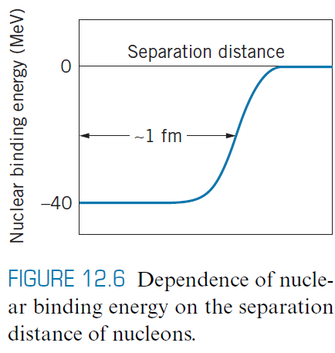
La Figura 12.6 ilustra la dependencia de la energía de enlace nuclear de la distancia de separación entre los nucleones.
La energía de enlace es relativamente constante para distancias de separación inferiores a aproximadamente 1 fm, y es cero para distancias de separación mucho mayores que 1 fm.
3. La fuerza nuclear entre dos nucleones cualesquiera no depende de silos nucleones son protones o neutrones:
la fuerza nuclear n-p es la mismacomo la fuerza nuclear n-n, que a su vez es igual a la porción nuclear de la fuerza p-p.

Slide 8
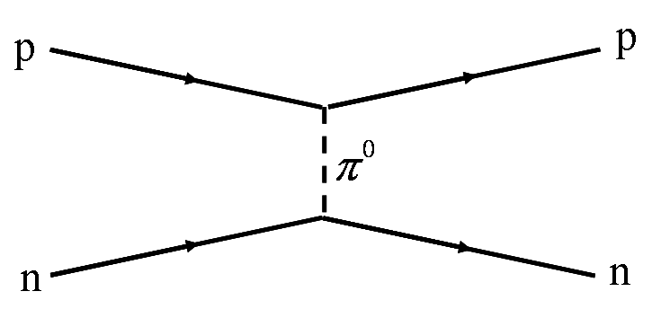
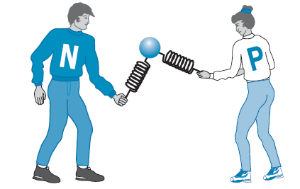
El Principio de Incertidumbre de Heisenberg y la masa del pión.
Recordemos que la fuerza fuerte se puede entender como mediada por el intercambio de piones o mesones pi entre los nucleones.
Para entender a la fuerza fuerte mediada por piones, supongamos que tenemos un neutrón y un protón uno al lado del otro en el núcleo.
El neutrón emite una partícula, sobre la que ejerce una fuerte fuerza atractiva.
El protón también ejerce una fuerte fuerza sobre la partícula y la absorbe.
El protón y el neutrón ejercen cada uno una gran fuerza sobre la partícula intercambiada, y por lo tanto parecen ejercer una fuerte fuerza uno sobre el otro.
La situación es similar a la que se muestra en la figura, en la que dos personas juegan a atrapar una pelota a la que cada uno está unido por un resorte.
Cada jugador ejerce una fuerza sobre la pelota, y el efecto es como si cada uno ejerciera una fuerza sobre el otro.
Copyright © 2020, 2012, 1996, 1983, John Wiley & Sons, Inc.

Slide 9
P: ¿Cómo puede un neutrón de energía en reposo m_{n}c² emitir una partícula de energía en reposo mc² y seguir siendo un neutrón, sin violar la conservación de la energía?
La respuesta a esta pregunta la proporcionó el físico japonés Hideki Yukawa en 1935;
usando el principio de incertidumbre tenemos que, ΔEΔt ∼ ħ.
No podemos saber si la energía se ha conservado a menos que la midamos, y no podemos medir con mayor precisión que la incertidumbre ΔE en un intervalo de tiempo Δt.
Podemos por lo tanto, "violar" la conservación de la energía en una cantidad ΔE durante un intervalo de tiempo de a lo sumo Δt = ħ∕ΔE.
La cantidad por la cual se viola la conservación de energía en nuestro modelo es mc², la energía en reposo de la partícula intercambiada.
Esta partícula puede existir solo por un intervalo de tiempo (en el sistema de referencia del laboratorio) de a lo sumo
La distancia más larga que esta partícula puede viajar en el tiempo Δt es x = cΔt, ya que no puede moverse más rápido que la velocidad de la luz.
Con x = cΔt
= cħ∕ mc²,
tenemos pues la siguiente relación entre el rango máximo de la fuerza de intercambio y la energía en reposo de la partícula intercambiada:

Slide 10
La partícula intercambiada no puede ser observada en el laboratorio durante el intercambio, ya que hacerlo violaría la conservación de la energía.
Sin embargo, si proporcionamos energía a los nucleones desde una fuente externa (por ejemplo, haciendo que el núcleo absorba un fotón), la energía suministrada permitiría observar a la partícula.
En 1948, el físico brasileño César Lattes y el estadounidense Eugene Gardner y su equipo produjeron por primera vez piones de forma artificial en el ciclotrón de la Universidad de California en Berkeley, bombardeando átomos de carbono con partículas alfa de alta velocidad.
Estos piones tienen una energía en reposo de 140 MeV, dentro del rango estimado por Yukawa de entre 100-200 MeV.

Slide 12
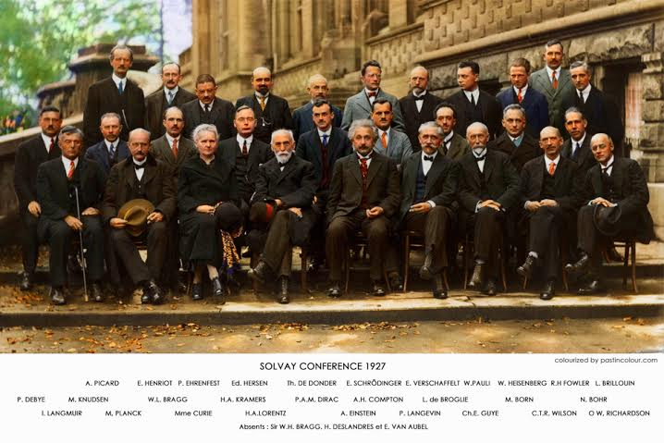

Slide 13
MATERIAL COMPLEMENTARIO

